Slide 1
1.5 计算机网络的体系结构
1.5.1 计算机网络体系结构的形成
相互通信的两个计算机系统必须高度协调工作才行，而这种“协调”是相当复杂的。
“分层”可将庞大而复杂的问题，转化为若干较小的局部问题，而这些较小的局部问题就比较易于研究和处理。

Slide 2
例:ISO的OSI七层参考模型
物理层：负责在物理介质中传输数据的比特流。
数据链路层：将位组成叫做帧(frame)的逻辑单元。在两个邻近站点之间无差错地进行点对点的帧传输。
网络层：选择合适路由，在源站点和目的站点之间点对点地传输数据包(packet) 。
运输层：向相互通信的进程提供端到端的可靠通信。
会话层：对数据传输进行管理。
表示层：该层关心两个系统间所交换的信息的语法（格式）和语义（意义）。 在表示层对数据进行压缩(compress)和解压缩(decompress)、加密(encrypt)和解密(decrypt)。
应用层：使用户（人或软件）都可以访问网络。(如通过应用层访问网络、使用邮件服务和目录服务)
应用层
表示层
会话层
运输层
网络层
数据链路层
物理层

Slide 3
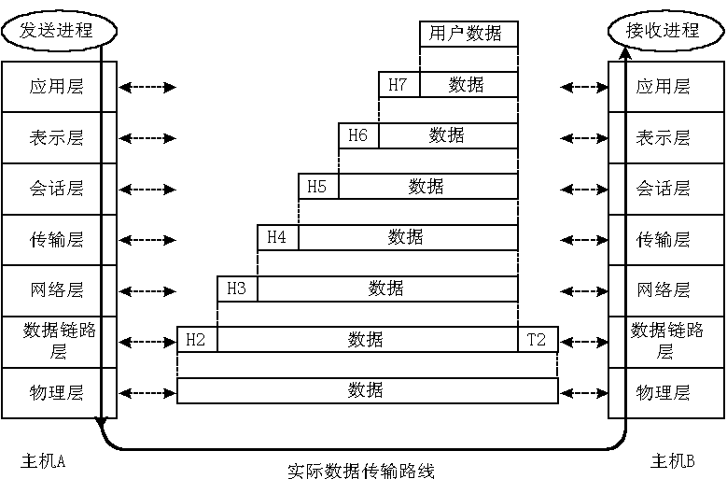

Slide 4
只要遵循 OSI 标准，一个系统就可以和位于世界上任何地方的、也遵循这同一标准的其他任何系统进行通信。
在市场化方面 OSI 却失败了。
  OSI 的专家们在完成 OSI 标准时没有商业驱动力；
  OSI 的协议实现起来过分复杂，且运行效率很低；
  OSI 标准的制定周期太长，因而使得按 OSI 标准生产的设备无法及时进入市场；
  OSI 的层次划分并也不太合理，有些功能在多个层次中重复出现。

Slide 5
两种国际标准
法律上的国际标准 OSI 并没有得到市场的认可。
是非国际标准 TCP/IP 现在获得了最广泛的应用。
  TCP/IP 常被称为事实上的国际标准。

Slide 6
1.5.2 划分层次的必要性
计算机网络中的数据交换必须遵守事先约定好的规则。
这些规则明确规定了所交换的数据的格式以及有关的同步问题（同步含有时序的意思）。
网络协议(network protocol)，简称为协议，是为进行网络中的数据交换而建立的规则、标准或约定。 (P26)

Slide 7
分层的好处(P27)
各层之间是独立的。
灵活性好。
结构上可分割开。
易于实现和维护。
能促进标准化工作。

Slide 8
层数多少要适当
若层数太少，就会使每一层的协议太复杂。
层数太多又会在描述和综合各层功能的系统工程任务时遇到较多的困难。

Slide 9
计算机网络的体系结构
计算机网络的体系结构(architecture)是计算机网络的各层及其协议的集合。
体系结构就是这个计算机网络及其部件所应完成的功能的精确定义。
实现(implementation)是遵循这种体系结构的前提下用何种硬件或软件完成这些功能的问题。
体系结构是抽象的，而实现则是具体的，是真正在运行的计算机硬件和软件。

Slide 10
1.5.3 五层协议的体系结构
TCP/IP 是四层的体系结构：应用层、运输层、网际层和网络接口层。最下面的网络接口层并没有具体内容。
OSI 的体系结构
TCP/IP 的体系结构
7
6
5
4
3
2
1
应用层
应用层
表示层
(各种应用层协议如
TELNET, FTP,
SMTP 等)
会话层
运输层
运输层(TCP 或 UDP)
网络层
网际层 IP
数据链路层
网络接口层
物理层

Slide 11
我们在教学中采取折中的办法，即综合 OSI 和 TCP/IP 的优点，采用一种只有五层协议的体系结构
应用层(application layer)
运输层(transport layer)
网络层(network layer)
数据链路层(data link layer)
物理层(physical layer)
5 应用层
4 运输层
3 网络层
数据链路层
2 数据链路层
1 物理层

Slide 12
计算机 1 向计算机 2 发送数据
计算机 1
计算机 2
AP₁
应用进程数据先传送到应用层
AP₂
5
加上应用层首部，成为应用层 PDU(P31)
5
4
4
3
3
2
2
1
1

Slide 13
计算机 1 向计算机 2 发送数据
计算机 1
计算机 2
AP₁
AP₂
5
应用层 PDU 再传送到运输层
5
4
加上运输层首部，成为运输层报文
4
3
3
2
2
1
1

Slide 14
计算机 1 向计算机 2 发送数据
计算机 1
计算机 2
AP₁
AP₂
5
5
4
运输层报文再传送到网络层
4
3
加上网络层首部，成为 IP 数据报（或分组）
3
2
2
1
1

Slide 15
计算机 1 向计算机 2 发送数据
计算机 1
计算机 2
AP₁
AP₂
5
5
4
4
3
IP 数据报再传送到数据链路层
3
2
加上链路层首部和尾部，成为数据链路层帧
2
1
1

Slide 16
计算机 1 向计算机 2 发送数据
计算机 1
计算机 2
AP₁
AP₂
5
5
4
4
3
3
2
数据链路层帧再传送到物理层
2
1
最下面的物理层把比特流传送到物理媒体
1

Slide 17
计算机 1 向计算机 2 发送数据
计算机 1
计算机 2
AP₁
AP₂
5
5
4
4
3
3
2
电信号（或光信号）在物理媒体中传播
从发送端物理层传送到接收端物理层
2
1
1
应用层(application layer)
物理传输媒体

Slide 18
计算机 1 向计算机 2 发送数据
计算机 1
计算机 2
AP₁
AP₂
5
5
4
4
3
3
2
2
1
物理层接收到比特流，上交给数据链路层
1

Slide 19
计算机 1 向计算机 2 发送数据
计算机 1
计算机 2
AP₁
AP₂
5
5
4
4
3
3
数据链路层剥去帧首部和帧尾部
取出数据部分，上交给网络层
2
2
1
1

Slide 20
计算机 1 向计算机 2 发送数据
计算机 1
计算机 2
AP₁
AP₂
5
5
4
4
网络层剥去首部，取出数据部分
上交给运输层
3
3
2
2
1
1

Slide 21
计算机 1 向计算机 2 发送数据
计算机 1
计算机 2
AP₁
AP₂
5
5
运输层剥去首部，取出数据部分
上交给应用层
4
4
3
3
2
2
1
1

Slide 22
计算机 1 向计算机 2 发送数据
计算机 1
计算机 2
AP₁
AP₂
应用层剥去首部，取出应用程序数据
上交给应用进程
5
5
4
4
3
3
2
2
1
1

Slide 23
计算机 1 向计算机 2 发送数据
计算机 1
我收到了 AP₁ 发来的
应用程序数据！
计算机 2
AP₁
AP₂
5
5
4
4
3
3
2
2
1
1

Slide 24
计算机 1 向计算机 2 发送数据
计算机 1
注意观察加入或剥去首部（尾部）的层次
计算机 2
AP₁
应用层首部
应 用 程 序 数 据
AP₂
5
运输层首部
5
H₅
应 用 程 序 数 据
网络层首部
4
H₄
H₅
应 用 程 序 数 据
4
链路层
首部
链路层
尾部
3
H₃
H₄
H₅
应 用 程 序 数 据
3
2
H₂
H₃
H₄
H₅
应 用 程 序 数 据
T₂
2
1
10100110100101 比 特 流 110101110101
1

Slide 25
计算机 1 向计算机 2 发送数据
计算机 1
计算机 2
AP₁
AP₂
5
5
4
4
计算机 2 的物理层收到比特流后
交给数据链路层
3
3
2
H₂
H₃
H₄
H₅
应 用 程 序 数 据
T₂
2
1
10100110100101 比 特 流 110101110101
1

Slide 26
计算机 1 向计算机 2 发送数据
计算机 1
计算机 2
AP₁
AP₂
5
5
数据链路层剥去帧首部和帧尾部后
把帧的数据部分交给网络层
4
4
3
H₃
H₄
H₅
应 用 程 序 数 据
3
2
H₂
H₃
H₄
H₅
应 用 程 序 数 据
T₂
2
1
1

Slide 27
计算机 1 向计算机 2 发送数据
计算机 1
计算机 2
AP₁
AP₂
网络层剥去分组首部后
把分组的数据部分交给运输层
5
5
4
H₄
H₅
应 用 程 序 数 据
4
3
H₃
H₄
H₅
应 用 程 序 数 据
3
2
2
1
1

Slide 28
计算机 1 向计算机 2 发送数据
计算机 1
运输层剥去报文首部后
把报文的数据部分交给应用层
计算机 2
AP₁
AP₂
5
H₅
应 用 程 序 数 据
5
4
H₄
H₅
应 用 程 序 数 据
4
3
3
2
2
1
1

Slide 29
计算机 1 向计算机 2 发送数据
计算机 1
计算机 2
AP₁
应 用 程 序 数 据
AP₂
5
H₅
应 用 程 序 数 据
5
4
应用层剥去应用层 PDU 首部后
把应用程序数据交给应用进程
4
3
3
2
2
1
1

Slide 30
计算机 1 向计算机 2 发送数据
计算机 1
我收到了 AP₁ 发来的
应用程序数据！
计算机 2
AP₁
AP₂
5
5
4
4
3
3
2
2
1
1

Slide 31
1.5.4 实体、协议、服务
和服务访问点（P31）
服务用户
实体(n + 1)
协议(n + 1)
实体(n + 1)
第 n + 1 层
交换原语
交换原语
SAP
SAP
第 n 层
服务提供者
实体(n)
协议(n)
实体(n)

